Slide 1
Сравнение двух дизайнов интерфейса.
АB-тестирование. Критерий Стьюдента.

Slide 2

План встречи
AB-тестирование
Нормальное распределение
Критерий Стьюдента
Результаты тестирования

Slide 3

Постановка задачи
Дано: Есть два типа интерфейса, A и B.
Вопрос: Как определить, какой нравится людям больше?
Предположим, что пользователи одинаковые, и мы показали A для 50% пользователей, и B — для оставшихся 50%.
Задача: выбрать и обосновать выбор интерфейса для работы.

Slide 4
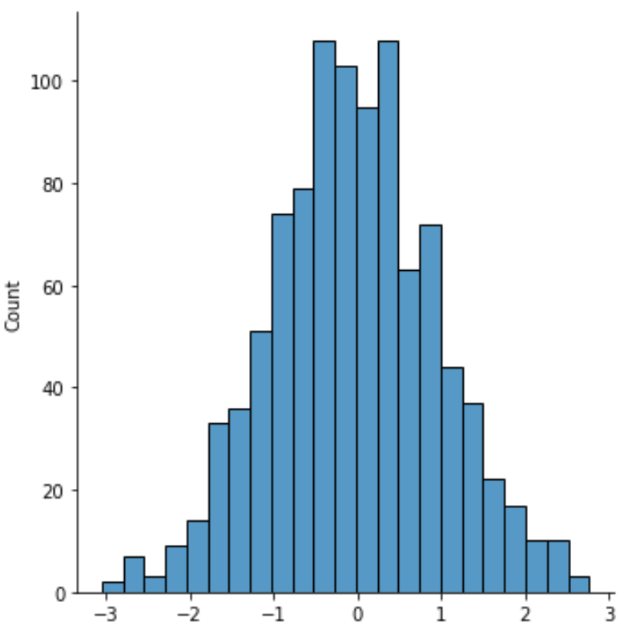

Нормальное распределение

Slide 5
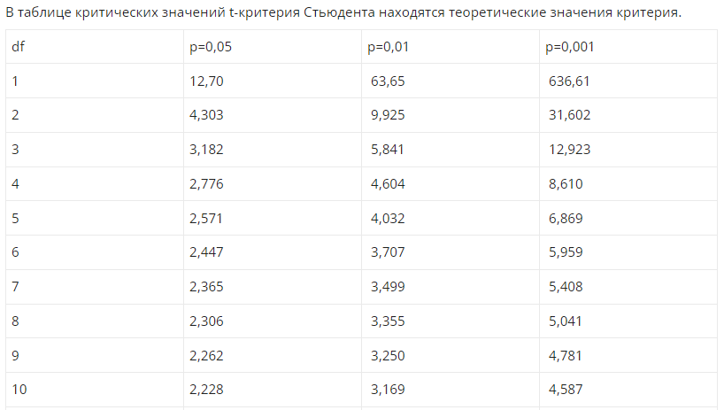


Критерий Стьюдента
https://statpsy.ru/t-student/t-test-tablica/

Slide 6
Результаты тестирования
Гипотеза Н0 – t-тест не показывает расхождений между выборками, данные в обеих группах распределены нормально, возмущения носят случайный характер => AB-тестирование успешно
Гипотеза Н1 – t-тест показывает значительные расхождения между выборками. Данные в обеих группах распределены ненормально, возмущения носят зависимый характер => AB-тестирование неуспешно

Slide 7
Итоги занятия
Проводили AB-тестирование
Вспоминали нормальное распределение
Строили гистограммы распределения
Узнали про критерий Стьюдента и методику расчета
Сделали выводы по результатам AB-тестов

